Slide 1
DS 솔루션 2주차
최민영

Slide 2
목차
API 조사
사이트 초안

Slide 3
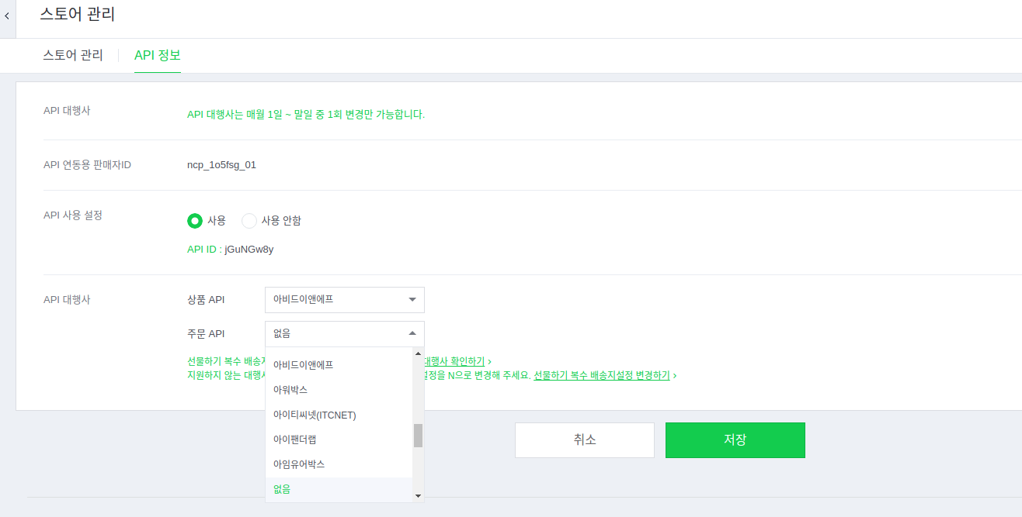
API

Slide 4
쇼핑몰 통합관리 솔루션 API
상품 API (92개)
상품 수집, 등록, 수정
주문 API (92개)
주문 수집, 발주 확인, 송장 등록
한달에 한번만 대행사 변경 가능

Slide 5
이셀러스 (https://www.esellers.co.kr/ZoomoneyIntroduce/ZoomoneySum#none)
상품관리
판매 상품 수집
일괄 상품 등록
일괄 상품 수정
주요정보 선택 수정
판매 중지
배송 관리
일괄 주문 수집
주문 상태 수집
반품 / 교환 / 취소 처리
일괄 송장입력 및 쇼핑몰 전송
CS 처리 및 쇼핑몰 긴급 쪽지 / 공지관리

Slide 6
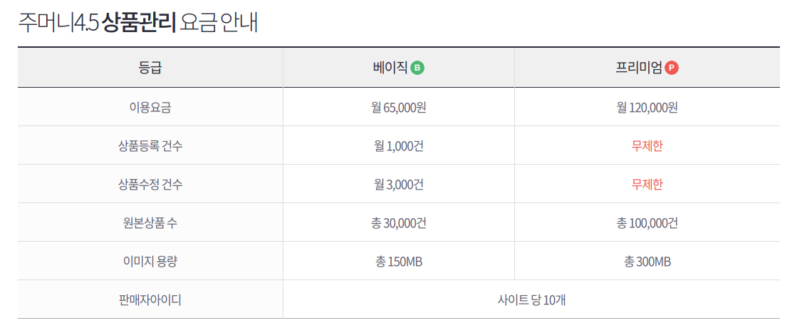
이셀러스 (https://www.esellers.co.kr/ZoomoneyIntroduce/ZoomoneySum#none)

Slide 7
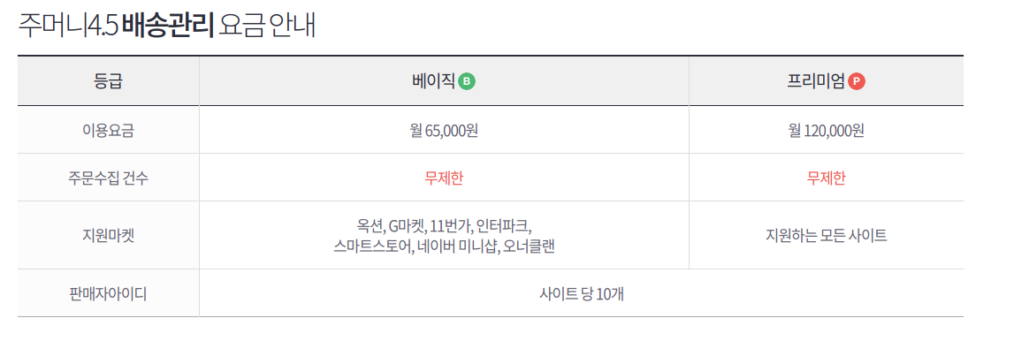
이셀러스 (https://www.esellers.co.kr/ZoomoneyIntroduce/ZoomoneySum#none)

Slide 8
이셀러스 (https://www.esellers.co.kr/ZoomoneyIntroduce/ZoomoneySum#none)
베이직, 프리미엄
지원하는 쇼핑몰의 개수에 따라 차등
종합몰, 소셜커머스는 프리미엄에 포함 됨 (쿠팡은 오픈마켓)
14일 무료체험 가능
상품관리, 배송관리 별도로 요금 부여
정산 가능
유튜브에 영상으로 자세히 설명 및 사용법 되어있음

Slide 9
사방넷 (https://www.sabangnet.co.kr/intro_sabangnet.html)
업계에서 가장 유명
다수의 회사들이 이용중
상황에 따라 요금 추천 받는것 가능
오픈플러스
종합몰
물류 관리 가능
요금및 지원 체계적
7일간 무료 체험 가능
지원하는 쇼핑몰 많음
블로그, 영상으로 사용법 제공 및 교육프로그램 운영

Slide 10
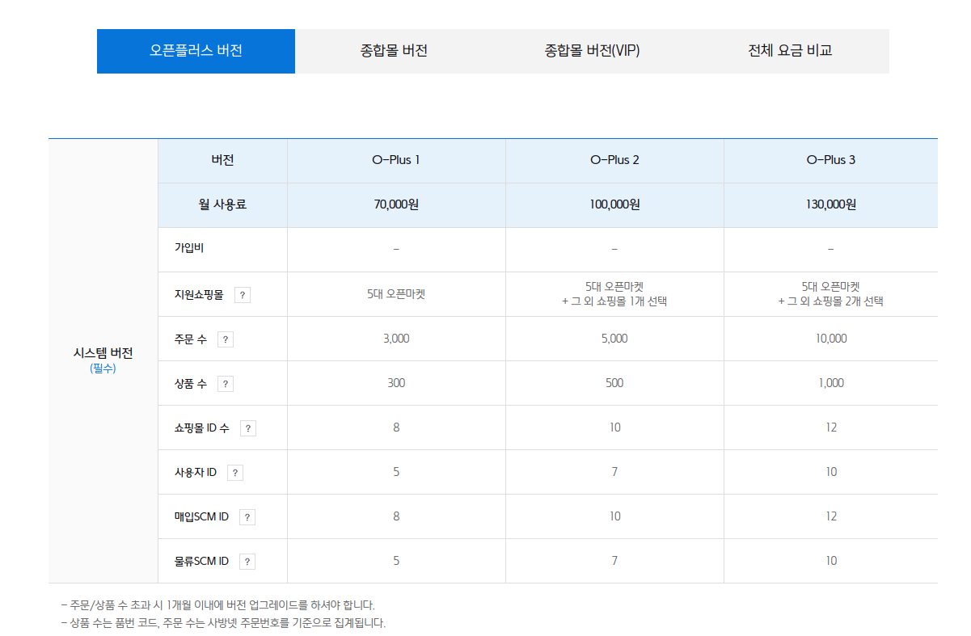
사방넷 (https://www.sabangnet.co.kr/intro_sabangnet.html)

Slide 11
플레이오토 (https://www.plto.com/introduction/Charge/?tabActive=2)
플레이오토 EMP
버전에 따라 요금 상이
가장 낮은 버전도 메이저 쇼핑몰 지원
무료체험 가능 (기간 언급 x)
셀메이트와 연동 가능

Slide 12
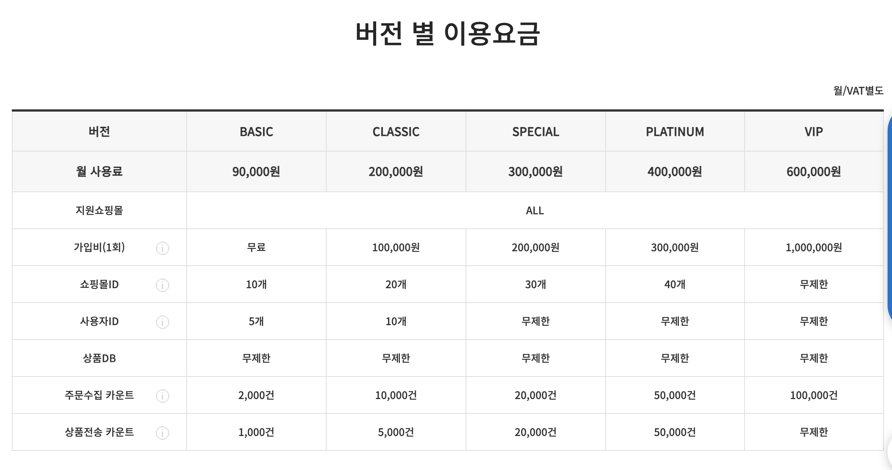
플레이오토 (https://www.plto.com/introduction/Charge/?tabActive=2)

Slide 13
비젬 (https://www.bizesm.com/)
가격 차등
가장 저렴한 버전도 8개 사이트 지원 (오픈마켓 5 + 소셜 3)
14일 무료체험 가능
재고관리 기능 추가시 4만원 추가
영상 및 원격지원으로 사용법 지원

Slide 14
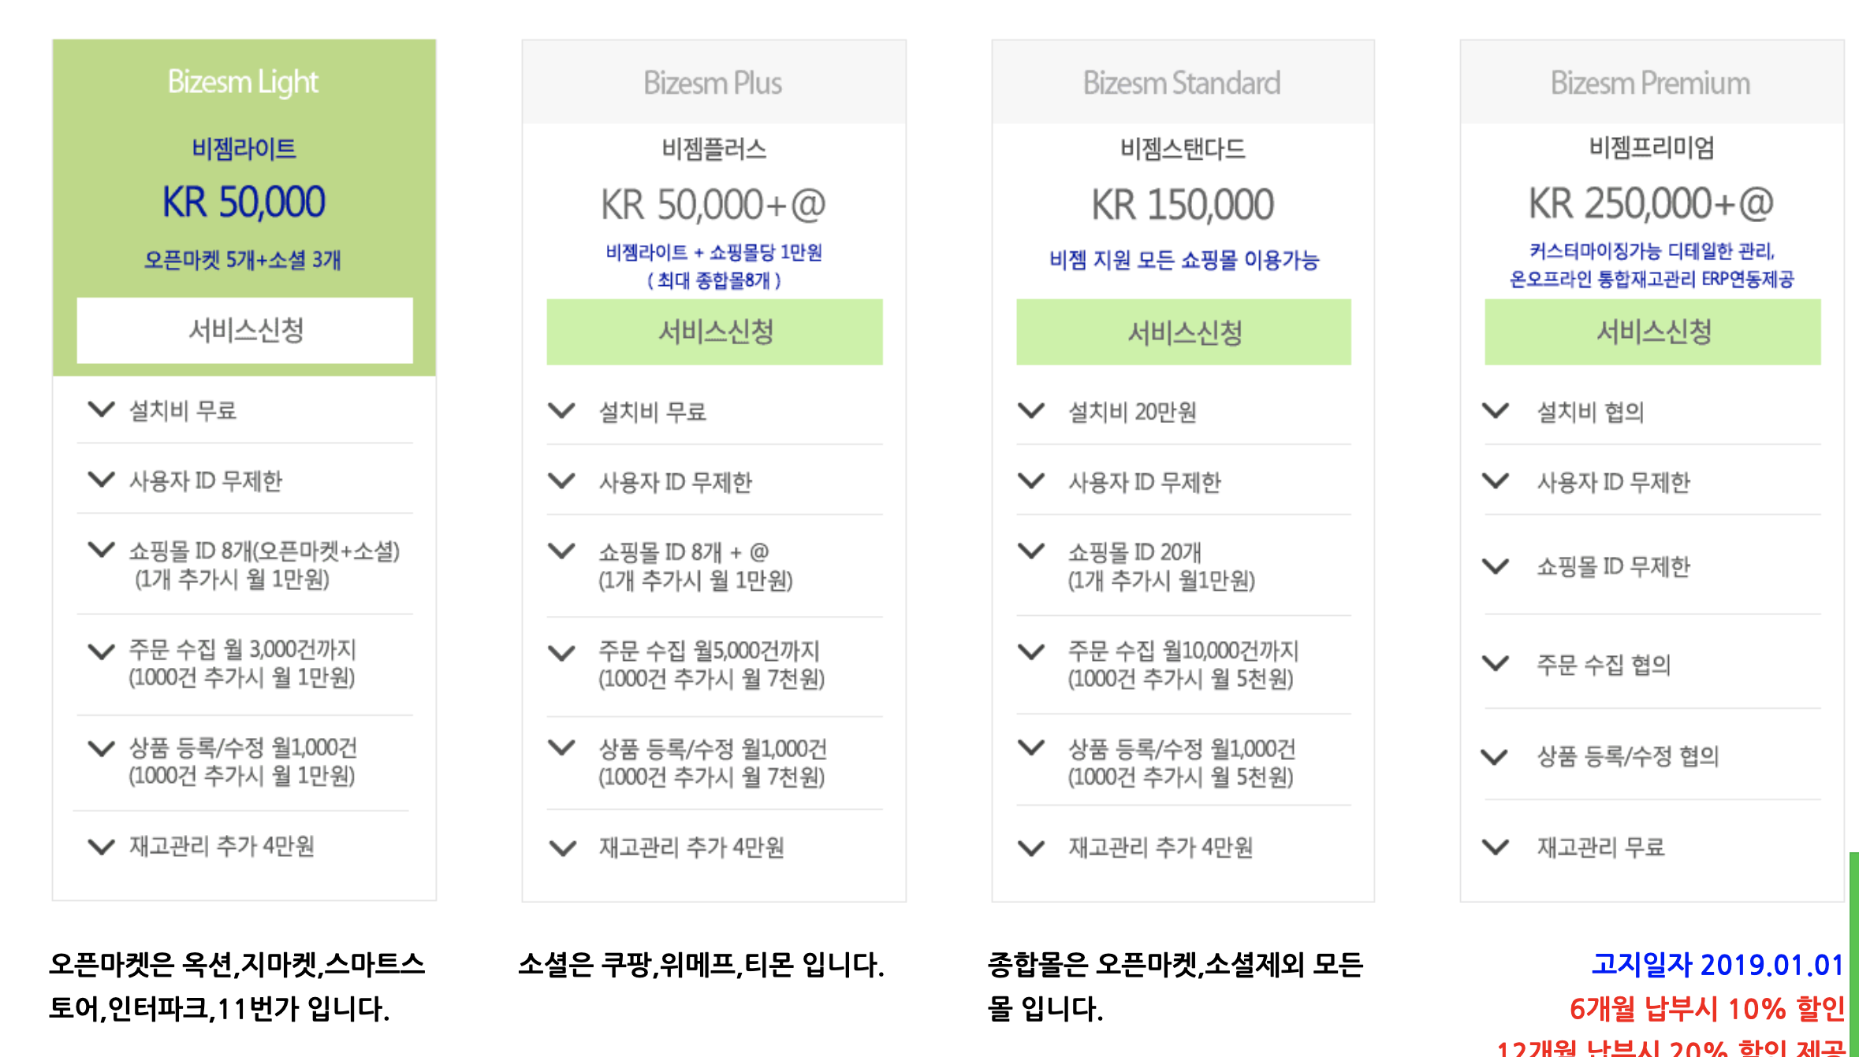
비젬 (https://www.bizesm.com/)

Slide 15
셀러고 (http://sellergo.net/sub/02/sub_2.asp)
가격
쇼핑몰 관리자 ID 수 에 따라 가격 부여 (월 15000~)
쿠팡, 스마트 스토어 비롯 13개 사이트 지원
10일 무료체험 가능
유료솔루션중 가장 저렴
설치 없이 온라인으로 이용하는 방식으로 예상
유튜브 및 글로 사용방법 자세히 기술되어 있음
기능에 대한 설명이 너무 적음 (직접 사용 필요)

Slide 16
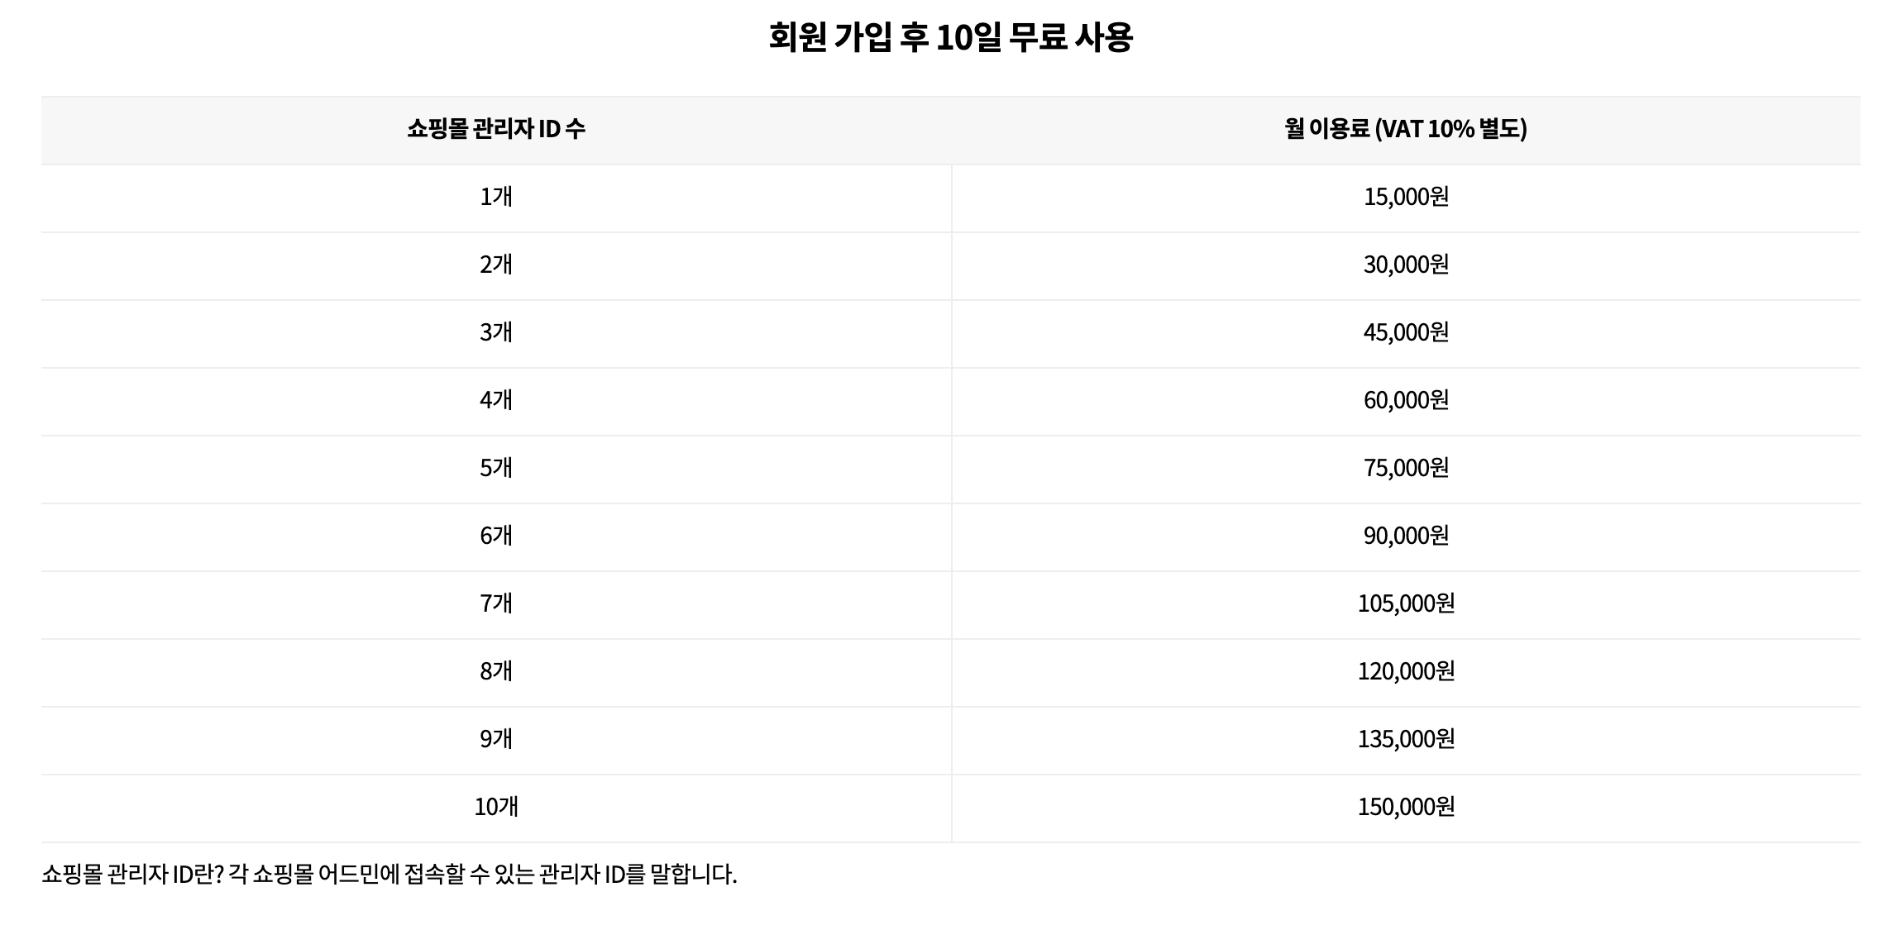
셀러고 (http://sellergo.net/sub/02/sub_2.asp)

Slide 17
초안
오븐앱
https://ovenapp.io/project/P3RIefK2FmvoLUl7Uqn5MryHhzeMKALZ#jefFu

